Slide 1




Prestação
de Contas
Edital 48 - TAIPAS
Julho de 2026

Slide 2



Prestação de Contas
A prestação de contas compreende o conjunto de informações e documentos que tem por objetivo dar transparência às ações realizadas.
Ter os documentos organizados em processos facilita na prestação de contas ao financiador.

Slide 3
Cotação
Cotação é uma pesquisa aprofundada que antecede a compra de produtos ou contratação de serviços. Por meio dela, são conhecidas as condições, características e valores do que está sendo oferecido por cada empresa fornecedora, além das possibilidades e prazos para pagamento.
Quanto mais você desconhecer o mercado e os concorrentes, mais você precisará buscar.

Slide 4


Boas Práticas da Cotação
Três cotações são o mínimo que você deve considerar por segurança.
Padronizar processos.
Conferir os dados da empresa prestadora e os dados da organização/associação.

Slide 5



Tipos de Cotação

Slide 6
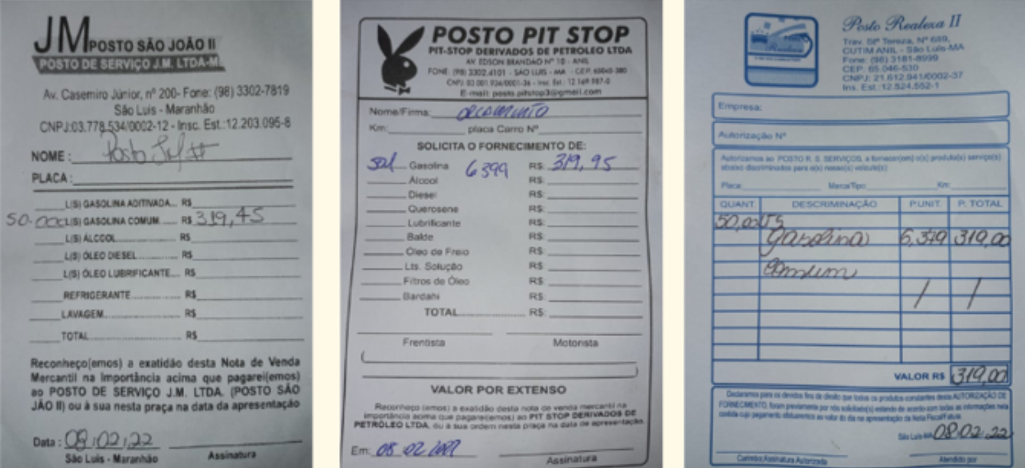
Cotação Presencial

Slide 7
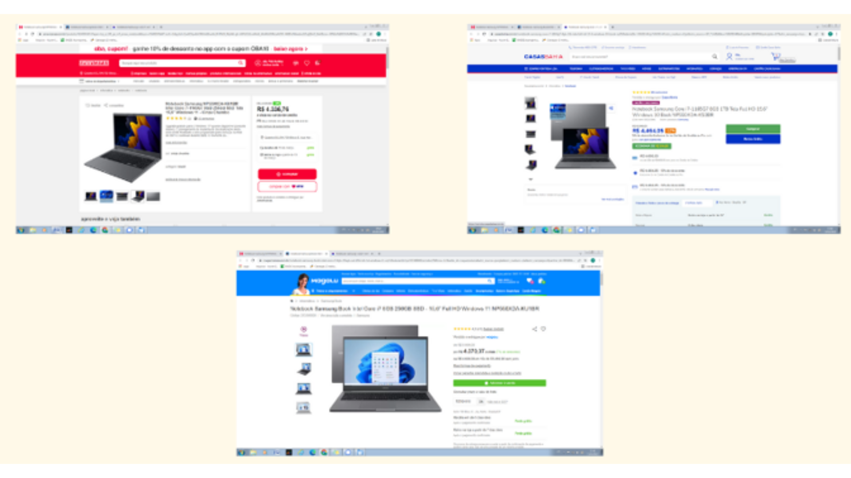
Cotação pela Internet (print de tela)

Slide 8

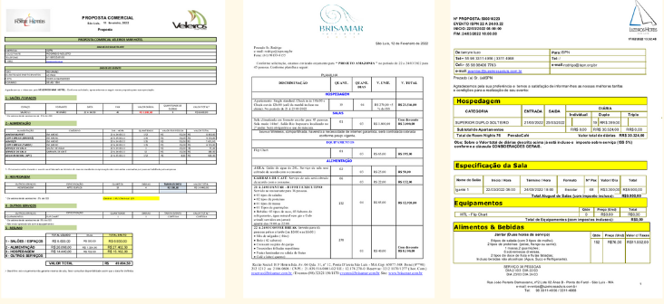
Cotação por E-mail

Slide 9

Tabela de Comparação de Cotações Recebidas
Quando realizamos uma cotação de preços as empresas participantes trocam conosco uma quantidade enorme de informações e mandam vários documentos.
Para facilitar a conferência em futuras prestações de contas, organizamos as informações da cotação em tabela de comparação.

Slide 10
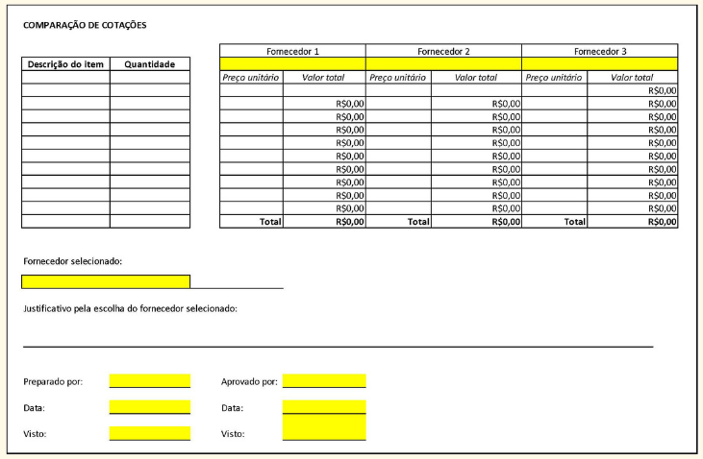
Tabela de Comparação de Cotações Recebidas

Slide 11
Dê Retorno ao Fornecedor
Agradeça sempre o atendimento recebido e informe se a cotação foi APROVADA ou NÃO APROVADA.
Em caso de cotação APROVADA, confirme a descrição do produto/serviço a ser prestado.
Confirme os dados da sua organização/associação para que a empresa faça a emissão dos documentos fiscais, e confirme os dados da empresa ganhadora antes de efetuar o pagamento.

Slide 12
Documentos Fiscais
Documento Fiscal é algo que prove a transação de vendas e compras de serviços e produtos. É importante verificar os dados contidos no Documento Fiscal (CNPJ, DESCRIÇÃO DO PRODUTO/SERVIÇO, VALIDADE).
Exemplos:
NF-e Nota Fiscal Eletrônica (de Produtos ou Mercadorias) NFS-e (Nota Fiscal Eletrônica de Serviços)
Cupom Fiscal Eletrônico (CF-e)
Nota Fiscal Avulsa (NFAe)

Slide 13

O Que Deve Ter na Prestação de Contas?
Três Orçamentos (mesma descrição do produto/serviço)
Tabela de cotação de preços
Documento Fiscal
Comprovante de Pagamento

Slide 14
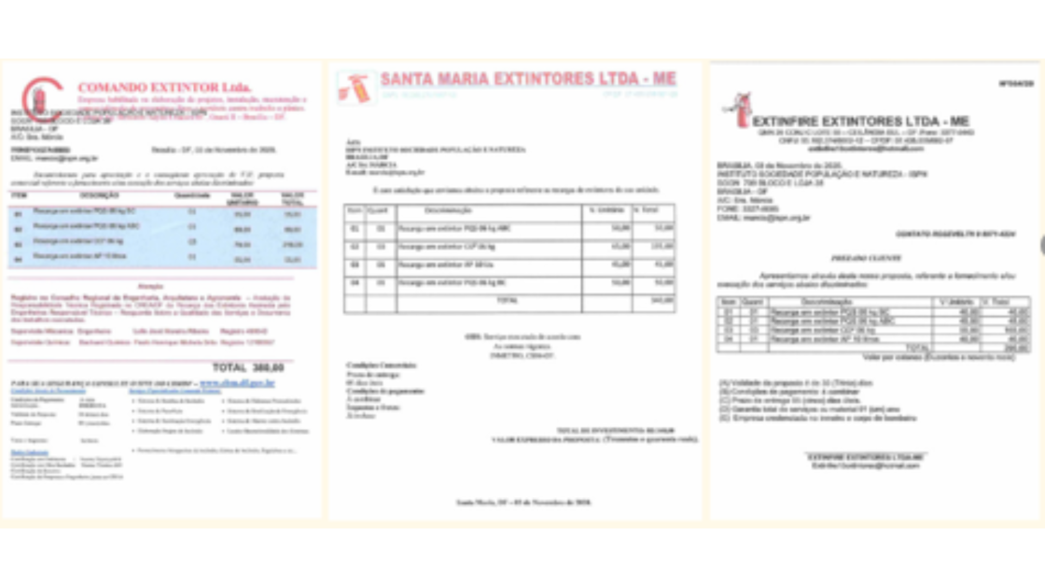
Três Orçamentos

Slide 15
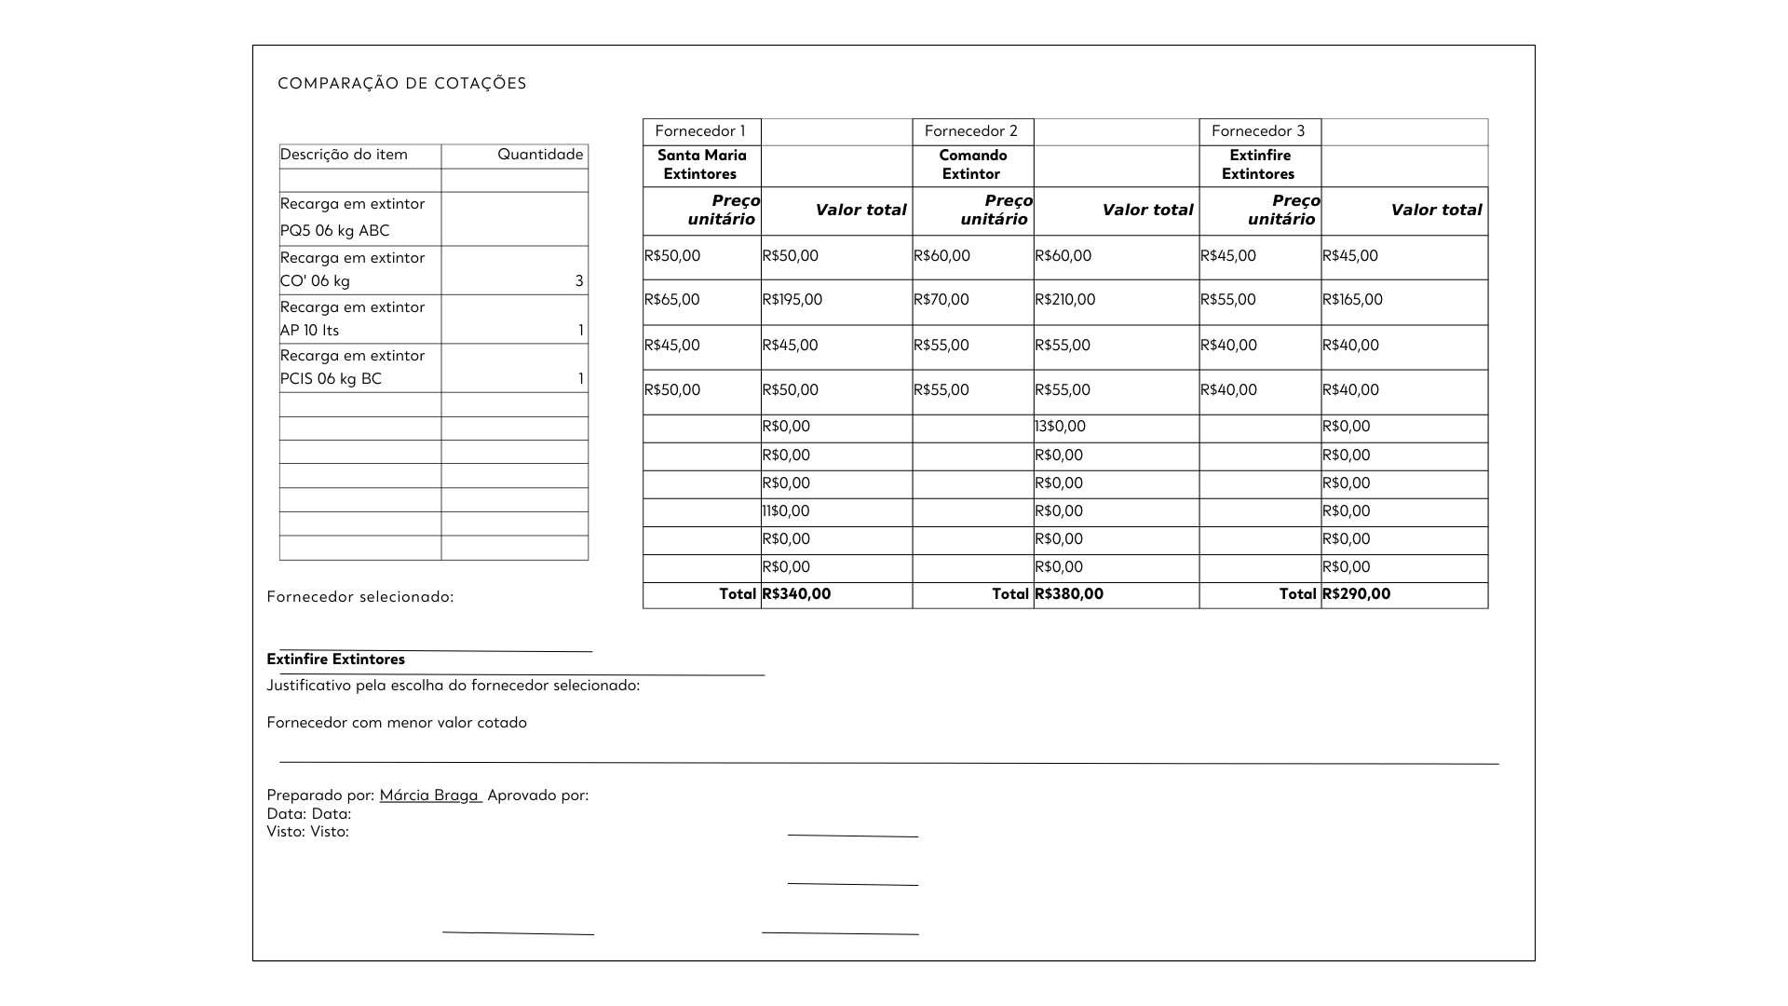
Tabela de Comparação de Cotações Recebidas

Slide 16
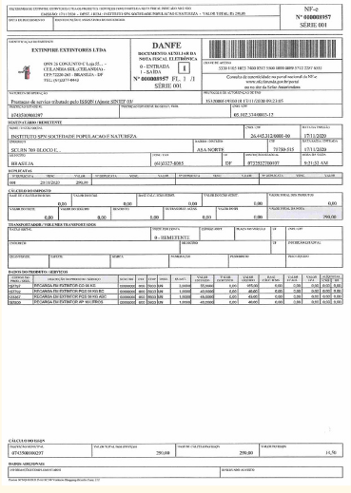
Documento Fiscal

Slide 17
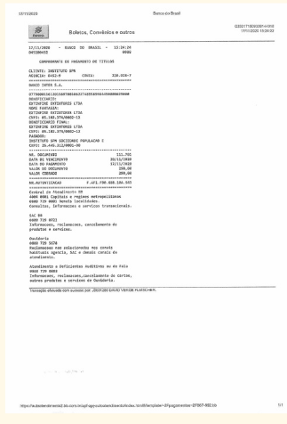
Comprovante de Pagamento

Slide 18

Teste de memória

Slide 19
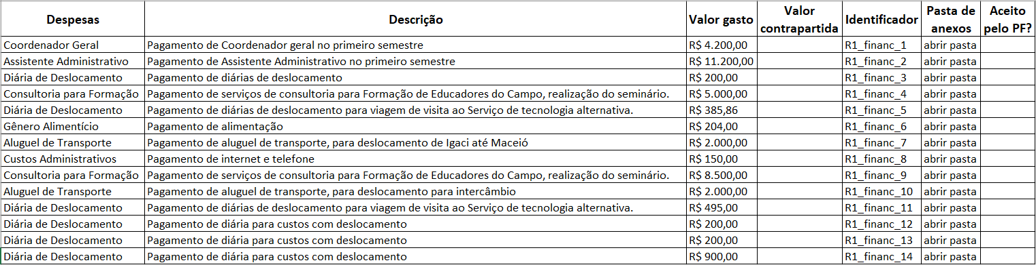
SE VIRA NOS 30

Slide 20
Lembrem-se:
Uma prestação de contas eficiente depende de registro, não de memória.

Slide 21
Muito
Obrigada!

